Slide 1

اسم المقرر
إدارة الأعمال الإلكترونية
E-Business
استاذ المقرر
د/ عبدالناصر عبدالعال
جامعة الملك فيصل
عمادة التعلم الإلكتروني والتعليم عن بعد
1

Slide 2
المحاضرة الثانية عشر
التجارة الإلكترونية
E-commerce

Slide 3
تجارة التجزئة الإلكترونية Electronic Retailing
يقصد بها عمليات بيع وشراء السلع والخدمات التي تكون بين المصنع أو تاجر الجملة أو المستهلك النهائي والتي تتم عن طريق الإنترنت.
تشمل أنشطة تجارة التجزئة جميع الأنشطة المشتركة من البيع، والتأجير، وتوفير السلع، والخدمات للعملاء. لأغراض شخصية أو عائلية أو الاستخدام المنزلي.
يتيح البيع بالتجزئة على الإنترنت للمستهلكين: البحث عن، وتقييم، وترتيب المنتجات. ويتسم بالشخصنة.
وتشير الإحصائيات إلى أن حجم مبيعات تجارة التجزئة الإلكترونية حوالى 1.3 تريليون دولار عام 2014 بزيادة 22% عن عام 2013.
وصلت 15 مليار دولار في الدول العربية في عام 2014 منها 4.3 مليار في المملكة

Slide 4
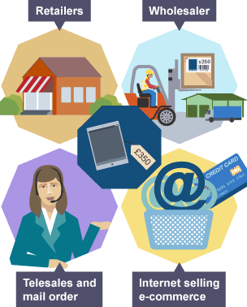
نماذج تجارة التجزئة الإلكترونية
  1- الشراء عن طريق البريد Mail-order
  يضع المشتري طلبه عن طريق المكالمات الهاتفية أو عن طريق موقع الإنترنت، ويتم تسليم المنتجات إلى العملاء عن طريق البريد حسب العنوان الذي يحدده المستهلك.
  يحدث على نطاق واسع بدون وسطاء بين المصنعين والمشترين.
  هذا النموذج غالبا ما يتبع نظام التسويق المباشر Direct Marketing حيث يتواصل المصنع أو الشركة أو الجمعيات الخيرية مباشرة مع الزبائن عن طريق رسائل الجوال والبريد الإلكتروني والاعلانات الالكترونية وغيرها.
  هذا النموذج يحتاج الى نظام بريد عالى الجودة

Slide 5

نماذج تجارة التجزئة الإلكترونية
2. البيع المباشر عن طريق المصنع:
حيث يقوم المصنع بالبيع للزبائن مباشرة عن طريق الانترنت
يمكن المنتج من فهم أسواقهم بشكل عن طريق الاتصال المباشر مع المستهلكين.
يمكن للمستهلكين الحصول على قدر كبير من المعلومات عن المنتجات من خلال علاقتهم المباشرة للمصنعين.
يولد ما يعرف بالمخازن الخاوية stockless inventory
مثال: شركة سونى وديل للكمبيوتر Del Computers

Slide 6
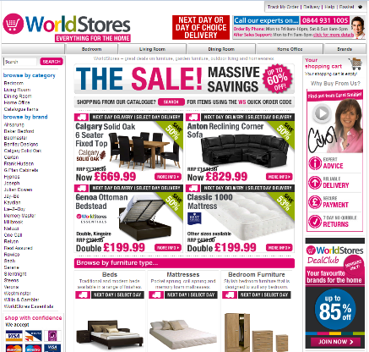
نماذج تجارة التجزئة الإلكترونية
3- تجارة تجزئة الكترونية خالصة Pure-play
هي الشركات التي تبيع بشكل مباشر للمستهلكين عن طريق الإنترنت دون أن تحتفظ بقنوات بيع تقليدية. تساهم في رفع الأرباح وتقليل النفقات مثل مساحات التخزين والعرض وتوفير رواتب العمال وما إلى ذلك.
تناسب الصناعات الصغيرة والمتوسطة وتقلل عوائق الدخول في الصناعة

Slide 7
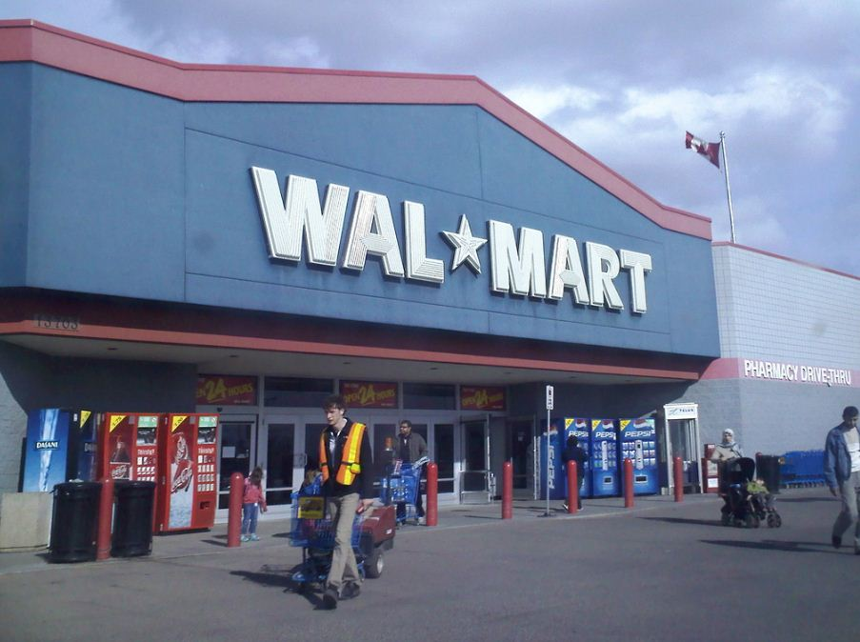
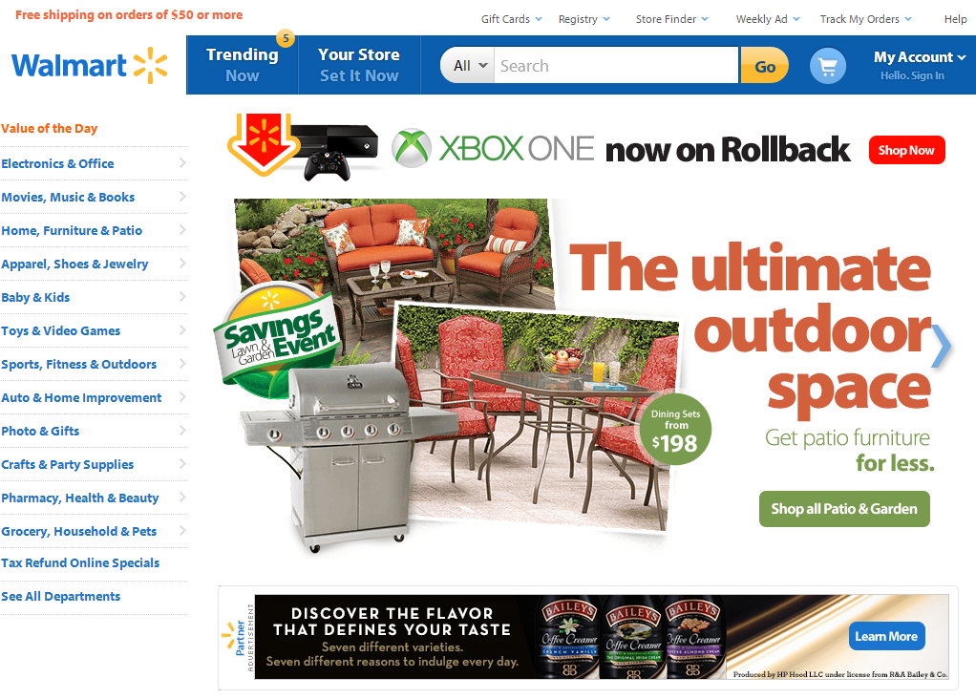
نماذج تجارة التجزئة الإلكترونية
4- نموذج الطوب والنقرات Bricks and clicks retailers
هم تجار التجزئة الذي يبيعون فى الأسواق التقليدية وكذلك الأسواق الإلكترونية. أو على الأقل يقدمون خدمات ما بعد البيع عن طريق الانترنت أو التليفون. ومثال على ذلك مكتبة جرير وول مارت. غير مناسب في تجارة السيارات والأثاث.

Slide 8
نماذج تجارة التجزئة الإلكترونية
5- مراكز التسوق e-malls
عبارة عن مراكز تسوق إلكترونية ضخمة يوجد فيها العديد من المتاجر الإلكترونية، قد يصل عددها إلى عشرات الآلاف.
تحتاج الى محرك بحث قوى يمكن المستهلكين من العثور على المنتجات بسهولة، ونظام لترتيب طريقة الشحن ودفع التكلفة.
تستخدم سلة تسوق واحدة داخل المتاجر المختلفة داخل المركز التجاري، ويتم الدفع والشحن مرة واحدة لعدد من المنتجات قيما يعرف بــحزم المنتجات product bundling.
الأداء السيء لبعضها قد يضر بسمعة الأخرى.
من أمثلتها: متجر ياهوو smallbusiness.yahoo.com/merchant

Slide 9
الشراء الإلكتروني E-procurement
عناصر الشراء الإلكتروني:
طلب الحصول على معلومات.
طلب الحصول على عروض.
طلب الحصول على تسعيرة.
التأكد من تكامل أوامر الشراء ومتابعتها.
الدفع الإلكتروني
5 rights : شراء الكمية المناسبة بالسعر المناسب من لمكان المناسب وبالجودة المناسبة على أن تسلم في الوقت المناسب.
موقع Arabia فهو يقدم خدمة تطوير البرامج التي تساعد الشركات على تنظيم عملية المشتريات. فالموقع يستخدم نمط التعاملات B2B ويعتمد في دخله على رسوم التسجيل والتراخيص.

Slide 10
المزادات الإلكترونية e-Auction
هي آلية للسوق موجودة منذ زمن قديم، وحتى وقتنا الحاضر، وتطورت لتستخدم في السوق الإلكتروني، ومواقع البيع المباشر.
تتم المزادات بأن يقوم البائع بعرض منتج أو سلعة أو خدمة للبيع، ويقوم المشترون بتقديم عروض شراء bids، ومع مرور الوقت يرتفع سعر المنتج، ويتم البيع لأعلى سعر.
عيوب المزادات التقليدية: لا توفر الخصوصية، والسرعة، وتكلفة الوساطة
المزادات الإلكترونية تعمل بنفس الطريقة ولكن على مواقع إلكترونية

Slide 11
أنواع المزادات
1- بائع واحد / مشتري واحد:
عبارة عن مزاد على منتج معين لفترة محددة، حيث يعرض المشتري المحتمل سعر، إذا كان السعر غير مناسب للبائع يتغير المشتري بمشتري محتمل آخر.
2- بائع واحد / عدة مشترون:
عبارة عن مزاد يكون به بائع واحد وعدة مشترون محتملون، وتوجد عدة أمثلة من هذا النوع:
المزاد الإنجليزي
وهو أن يقوم البائع بعرض منتج واحد في وقت المزاد وتتم المنافسة بين المشترون المحتملون عليه حتى يباع بأعلى سعر، ومن ثم يقوم بعرض منتج آخر غيره بعد بيع المنتج الأول.
ب- مزاد يانكي
هي نفس المزاد الإنجليزي لكن الفرق بينهما هو أن مزاد يانكي يتم على نفس فئة المنتج وبكميات كبيرة، مثل / سيارات فقط، حاسبات آلية فقط.

Slide 12
أنواع المزادات
3- مشتري واحد / عدة باعة :
ينتشر هذا النوع من المزادات في المنافسات والمناقصات الحكومية.
يسمى هذا النوع بالمزاد المتجه إلى الأسفل Reverse Auction حيث يعرض المشترى مواصفات السلعة ويتنافس البائعون على تقديم أقل الأسعار. هي مزادات مفتوحة توفر فرصة للشركات الصغيرة لكن يمكن أن تكون قلة الأسعار على حساب الجودة
4-عدة باعة / عدة مشترون:
أفضل مثال على هذا النوع من المزادات هو سوق الأسهم (البورصة) حيث يوجد آلاف الباعة وآلاف المشترون في الوقت ذاته.
يتم في هذا النوع من المزادات عمل مفاضلة Matching لأفضل سعر مع أفضل عرض مقدم حتى تتم عملية البيع.

Slide 13
فوائد المزادات الإلكترونية
فوائد للباعة: توفير الوقت والجهد وتصريف المنتجات وتوفير أعلى سعر
فوائد للمشترين: الحصول على منتجات متميزة بأسعار جيدة، التسلية، ويوفر الخصوصية
فوائد لملاك المزادات:
1- تكرار عملية البيع والشراء، مما يعود بفائدة على صاحب الموقع الذي يستفيد من كل من البائع والمشتري عن طريق العمولات.
2- الالتصاق بالموقع Sticking ، الزيارات المتكررة للموقع تزيد من شعبيته ونجاحه.
3- يخلق فرص اقتصادية وتشغيلية

Slide 14
أوجه القصور في المزادات الإلكترونية
1- احتمالية الغش والخداع.
2- المشاركة المحدودة من الباعة أو المشترون.
3- انعدام الأمان، وخاصة في المزادات التي تتم بين الزبائن C2C.
4- قد تطول فترة المزايدة بحيث يضطر المزايد على متابعة ومراقبة المزاد لفترة طويلة.
5- مشكلة الـ snipping : وهي أن ينتظر المزايد حتى اللحظة الأخيرة قبل انتهاء مدة المزاد حتى يطرح قيمة عرضه.
6- محدودية الأنظمة والبرامج الحاسوبية في مجال المزادات، وتحتاج إلى مزيد من التطوير والتحديث.
7- ضعف آليات فض المنازعات

Slide 15
عوامل نجاح المزادات الإلكترونية
وجود آلية لدعوة الأفراد للمشاركة في المزاد
وجود أنظمة لتقييم السمعة حيث يقوم كل من المشتري والبائع بتقييم كل منهما الآخر ووضع ذلك التقييم أمام اسم البائع والمشتري في موقع المزاد كما يحدث في EBay.
استخدام وسيط الكتروني للاحتفاظ بالمبلغ وعدم دفعه حتى يستلم المشتري البضاعة. ومن مثل I-Escrow وwww.safebuyers.com
المتابعة والإشراف المستمر لأداء المزايدين
توفير إرشادات ومعايير وبرامج تدريبية للجدد.
تحديد السعر المقبول ووجود آلية للتواصل مع المزايدين حول الأسعار المعروضة ووقت انتهاء المزاد

Slide 16
الدفع الإلكتروني E-payment
الدفع Payment: هو نقل الأموال من شخص لأخر أو من كيان قانوني لكيان آخر.
طرق الدفع التقليدية: الدفع النقدي وبالشيكات والحوالات البنكية (ماهى عيوبها؟)
طرق الدفع الإلكتروني:
بطاقات الائتمان: يقوم طرف ثالث (مثل PayPal.com) بالتحقق من المشتريات وصلاحية بطاقة الائتمان
التحويلات الإلكترونية: تحويل الأموال من حساب لآخر أو دفع الفواتير والرسوم
المحافظ الإلكترونية: جهاز يمكن الفرد من الشراء ودفع الفواتير والتحقق من هوية المستخدم
النقود الرقمية: مثل بيتكوين bitcoin هي عملة افتراضية تصلح للشبكات الاجتماعية والألعاب
الإيجابيات: السرعة والمرونة وانخفاض تكاليف المعاملات
السلبيات: التعرض لمخاطر سرقة الهوية والمعلومات وانخفاض الثقة وضعف آليات فض المنازعات

Slide 17
المقايضة الإلكترونية e-Bartering
هي مواقع الكترونية لتسهيل مقايضة منتج بمنتج، أو خدمة بخدمة، أو منتج بقرض
تركز على الاقتصاد المحلى وتوفر تكاليف الشحن، وتمنع تسرب الثروة خارج المجتمع المحلى.
موقع بوانجو PawnGo يسهل مقايضة الذهب بقروض
موقع ثريدأب ThredUp يسهل مقايضة الملابس والألعاب والأجهزة المستعملة
موقع ثواب Swap.com يعتبر أكبر مواقع للمقايضة في العالم حيث وصل حجم أعضائها 1.2 مليون عضو
U-Exchange يقايض خدمات مثل تقديم استشارات أو رعاية الأطفال مقابل الإقامة في المنزل
CouchSurfingموقع تصفح الأرائك يسهل مقايضة الأرائك أو تأجير الأرائك وبلغ عدد أعضائه 5.5 مليون عام 2014

Slide 18
أكثر السلع مبيعا على الإنترنت:
أدوات الصحة والتجميل
الملابس
المجوهرات
السيارات
الخدمات
التذاكر وحجوزات السفر
معدات وبرمجيات الكمبيوتر
الأجهزة الإلكترونية
الأدوات المكتبية
البضائع الرياضية
الكتب والموسيقى
اللعب والدمى

Slide 19
أسباب فشل مواقع تجارة التجزئة الالكترونية
الافتقار إلى إستراتيجية عمل واضحة.
عدم الصبر
رداءة الموقع ( خيارات الدفع، سياسة الخصوصية، سهولة التصفح، معلومات الإتصال)
الاعتقاد الخاطئ بإمكانية بيع أي شيء عبر الانترنت.
الاعتقاد الخاطئ باستمرارية النمو في تجارة التجزئة بدون حدود.
إهمال خدمة العملاء (الجوانب التسويقية).
الفشل في إدارة المخزون والتحكم في الإنفاق .
الاعتقاد الخاطئ بأن الأعمال الالكترونية في العالم الافتراضي تحتاج فقط إلى برمجيات جاهزة (الجوانب الإدارية).

Slide 20

بحمد الله

Slide 21
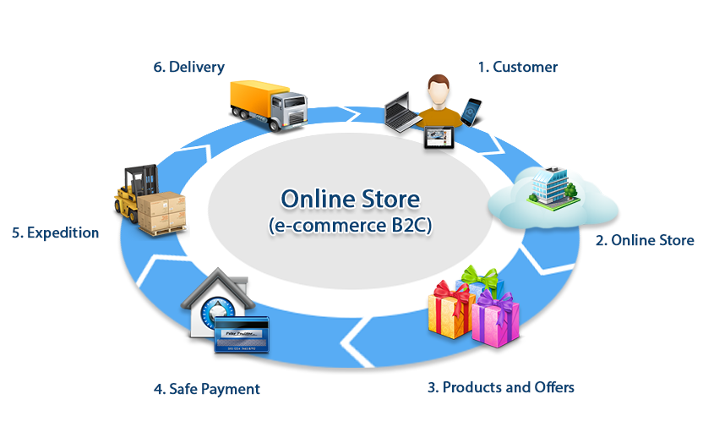

Slide 22
الإنترنت كقناة توزيع بالتجزئة:
الشركة
المستخدم
تاجر الجملة
تاجر التجزئة

Slide 23
نموذج أعمال بطاقات الائتمان
Credit Cards-Business Model
3. التخليص / التسوية
عميل البنك
Visa
الطرف الثالث
(3rd Party)
بنك البائع
2. التحقق من صلاحية
بطاقة الائتمان
4. الدفع
العميل
المتجر
1. الثمن

